Slide 1
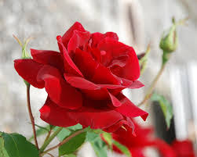
স্বাগতম اهلا و سهلا

Slide 2
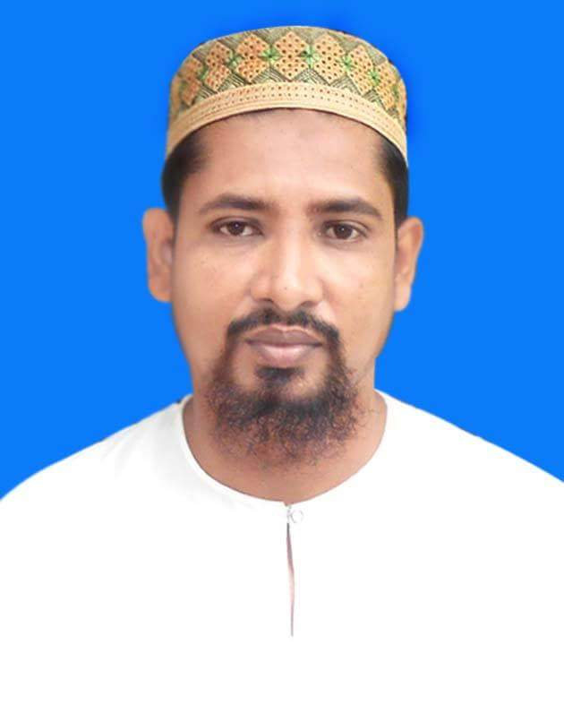
শিক্ষক পরিচিতিتعريف المعلم
محمد بركت الله
مساعد مؤلفى (العربى)
المدرسة الفاضل القاسمية الصديقية
برام ساندربور
حاجى غنج- ساند بور-
الجوال: ٠١٧١٤٣٣٨٩٣٢
التاريخ: ١٠-٠٩-٢٠١٩
মুহাম্মদ বরকত উল্লাহ , সহকারী মৌলভী
রামচন্দ্রপুর কাসেমিয়া ছিদ্দিকিয়া ফাযিল মাদ্রাসা
হাজিগঞ্জ, চাঁদপুর, মোবাইল নং -০১৭১৪৩৩৮৯৩২
ই-মেইল- miazient.barakat@gmail.com

Slide 3
পাঠ পরিচিতিتعريف الدرس
শ্রেণি: ইবি: ৫ম
বিষয়: আরবি ১ম পত্র
পাঠ: 1ম
সময় – ৫০ মিনিট
الصف الخامس-
الموضوع: الدروص العربية والقوائد-
الدرس الاول
الوقت : ٥٠

Slide 5
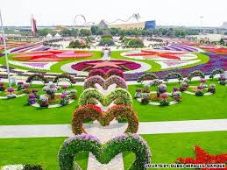
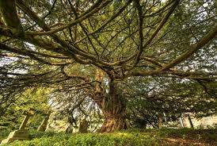
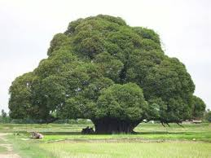
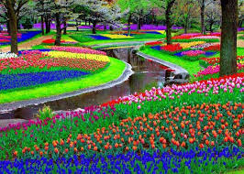
ছবিগুলো দেখে নাম বলانظروا الى الصور و قولوا -
ফুল বাগান
বড় বড় গাছ

Slide 6
اعلان الدرس
আজকের পাঠের বিষয়
الله خَالِقٌ
আল্লাহ সৃষ্টিকর্তা

Slide 7
শিখনফল تنافع العلم
1.
يمكن ان يقول الترجمة مع التلفُّظِ-
উচ্চারণসহ অনুবাদ বলতে পারবে।
২.
يمكن ان يقول الاجابة السؤال-
প্রশ্নের উত্তর বলতে পারবে।
৩.
يمكن املأ الفراغات فى الجمل الاتية
উপযুক্ত শব্দ দিয়ে শূন্যস্থান পূরণ করতে পারবে।

Slide 8
আজকের পাঠ-

Slide 9
অনুবাদঃ সালমা একটি ছোট্ট বালিকা। তার বয়স দশ বছর। সে তার মায়ের সাথে বাগানের উদ্দেশ্যে বের হলো। পথে সে সুন্দর সুন্দর ফুল এবং বড় বড় গাছ দেখতে পেল। তখন সালমা জিজ্ঞেস করল, আম্মু! ফুল কোথা থেকে আসে? মুচকি হেসে তার মা বললেন, ফুল আল্লাহ তায়ালার সৃষ্টির মধ্যে একটি।
তুমি কি আকাশ দেখতে পাও? তুমি গাছ, সবুজ ফসলাদির দিকে তাকাও। আর পিপিলিকা যা জমিনের ওপর বিচরণ করে। আর িএই ফলমুল এবং এই পাখিগুলো।
এ সবকিছুই আল্লাহ তাআলা সৃষ্টি করেছেন এবং এগুলোকে মানুষের কাজ লাগিয়েছেন।

Slide 12
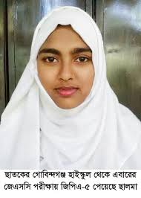
اجب عن الاسئلة شفهيا وكتابة:
নিচের প্রম্নগুলোর মৌখিক ও লিখিত উত্তর দাও:
١) كم عمر سلمى؟
সালমার বয়স কত?
الجواب: عمر سلمى عشرَ سَنوات-

Slide 13
٢) ماذا رأت سلمى فى الحديقة؟
সালমা বাগানে কী দেখতে পেল?
الجواب: رأت سلمى فى الحديقة الزَّهورَ الجميلة والاشجار الكبيرة-

Slide 14
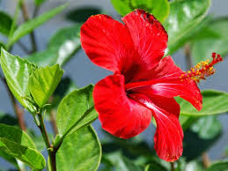
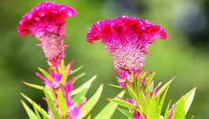
٣) من اين تأتى الزهور؟
ফুল কোথা থেকে আসে?
الجواب: الزهور من مخلوقات الله تعالى-

Slide 15
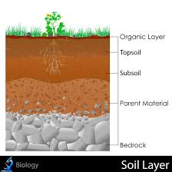
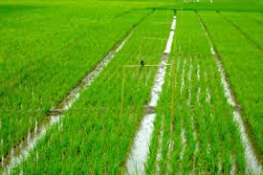
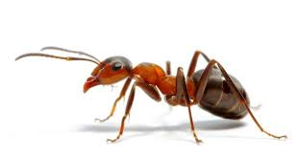
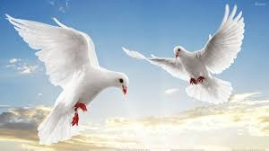
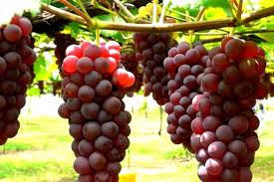
٤) ماذا خلق الله تعالى للانسان؟
আল্লাহ তায়ালা মানুষের জন্য কী সৃষ্টি করেছেন?
الجواب: خلق الله سبحانه وتعالى الشجر والطين فى الارض والزرع الاخضر والنمل الذى يجرى على الارض والثمار والطيور فى السماء وسخرها للانسان-

Slide 16
ضع علامة (✓) أمام الصواب (×) أمام الخطأ:
সঠিক বাক্যের সামনে )✓ ( এবং ভুল বাক্যের সামেনে (×) চিহ্ন দাও:
(✓)
١. سلمى فتاة صفيرة-
(×)
٢. ذهبت سلمى مع ابيها الى الحديقة
(✓)
٣. ابتسمت ام سلمى بعد سماع سؤال بنتها
(×)
٤. النمل الذى يجرى على السماء
٥. رأت سلمى الفروع الخضراء
(✓)

Slide 17
هات جملا مفيدة بالكلمات التالية من عندك-
নিচের প্রতিটি শব্দ দ্বারা নিজ থেকে বাক্য তৈরী কর:
٥. ماء :
٤. خالق :
٣. الطين :
٢. الزهور:
١. فتاة :
١. عائشة فتاة صالحة-
١. فتاة :
٢. فى الحديقة زهور جميلة-
٢. الزهور:
٣. الطين من مخلوقات الله-
٣. الطين :
٤. الله خالقنا-
٤. خالق :
٥. ماء البحر مليح-
٥. ماء :

Slide 18
* املأ الفراغات فى الجمل الاتية بكلمة مناسبة -
উপযু্ক্ত শব্দ দিয়ে শূন্যস্থানগুলো পূরণ কর:
١. ذهبتْ ------------ مع امها الى الحديقة-
سلمى
بانائين
٢. جائت امها ----------- من طين-
٣. بعد عدة ايام لاحظت ------------------ فروعا خضراء
سلمى ان هناك
٤. من ----------- تلك الفروع الخضراء منها-
خرج
٥. الله ------------- كل شئ
خالق

Slide 19
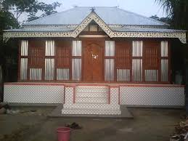
বাড়ির কাজالواجب المنزل
اكتب الاجابات على الاسئلة المذكورة -
* প্রশ্নের উত্তর লিখ।
১.

Slide 20
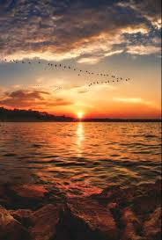
সবাইকে
شكرا كثيرا
ধন্যবাদ

